Slide 1
愛的奇蹟™兒童倍護康配方粉末（含酵母葡聚多醣體）
DNA Miracles® Isotonix Baker's Yeast Extract (contains β-glucan)
© 2017 美安臺灣公司版權所有
僅供內部教育訓練使用

Slide 2
面對未來，你為孩子準備好了嗎?
隨著人類旅行頻繁，許多文化面與實體面的交流機會激增，大環境也隨之波盪，每個人都會面對到與日俱增的挑戰與考驗，你與孩子是否已準備好應戰了?

Slide 3
養出活力又健康的小孩 保護力四大支柱:
營養
運動
睡眠
情緒

Slide 4
養出活力又健康的小孩，保護力四大支柱: 營養、運動、睡眠、情緒
營養：多喝水、少吃甜食、天天五蔬果、多攝取五穀雜糧和優質蛋白質（無加工、含有高營養價值的蛋白質）。
運動：研究已證實，有規律運動習慣的孩子，體質好保護力也相對佳。帶孩子運動，專家提醒要注意三個原則：養成固定時間的運動習慣、避免過度劇烈的運動、依興趣選擇運動項目並要持之以恆。
睡眠：年齡不同的孩子，睡眠時間也各不相同。四至六歲孩子一整天睡眠時間約十一至十二個小時，六至十二歲孩子約九至十一個小時，至於青少年則約九個小時左右。
情緒：美國一項研究指出，樂觀的人健康狀況比悲觀的人好。緊張、不安的負面情緒都是影響健康的最大殺手！
(2012-09-26 親子天下雜誌，2016年11月24日東森新聞雲）

Slide 5
讓孩子贏在起跑點〜打造黃金保護力
想要顧好孩子的健康不是件易事。
通常在忙碌的生活步調下，儘管您盡了最大的努力，有時還是得借助點外力來幫您一起呵護孩子的健康，愛的奇蹟™兒童倍護康配方粉末含特殊成分Wellmune®，運用特別的愛尚它®傳輸系統，讓身體能夠有效率的吸收，守護孩子的健康。
每天食用愛的奇蹟™兒童倍護康配方粉末（含酵母葡聚多醣體），輕輕鬆鬆讓孩子每天都能活力充沛、強壯與健康。
﹢ Wellmune®是Kerry Luxembourg S.A.R.L.的註冊商標

Slide 6
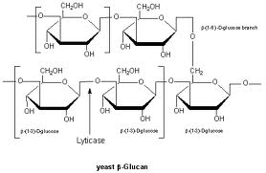
提升保護力-明星成分
β-1,3-1,6 酵母葡聚多醣體

Slide 7
Wellmune® WGP 緣起
1960年美國杜蘭大學醫學院的研究人員，發現酵母的保健效果源自其所含之 β-1,3/1,6酵母葡聚多醣體。
Wellmune® WGP 酵母葡聚多醣體:是從特有麵包酵母菌株(Saccharomyces cerevisiae)中以專利技術提取出的β-1,3-1,6葡聚多醣體。
純淨、品質佳、好吸收，有益於保護力。

Slide 8
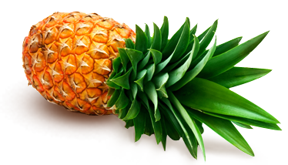
鳳梨酵素 ~提高保護力，促進健康~
一群「蛋白質分解酵素」的統稱: 所以吃鳳梨時，會有咬嘴巴的感覺
在中南美洲已被使用好幾世紀，被用來幫助消化，調節生理機能，維持健康
本品所含的鳳梨酵素是在鳳梨莖中發現的酵素混合物。它與鳳梨果實中發現的鳳梨酵素不同。

Slide 9
其他主要成份:
維生素C(抗壞血酸)
在新鮮的蔬菜與水果中最常見
烹調會破壞維生素C的活性
具抗氧化作用
促進膠原蛋白的形成，有助於傷口癒合
增進體內結締組織。骨骼及牙齒的生長
有助於維持細胞排列的緊密性
促進鐵的吸收

Slide 10
其他主要成份:
鋅
鋅是很重要的微量礦物質
鋅為胰島素及多種酵素的成分
有助於維持能量、糖類、蛋白質與核酸的正常代謝
可增進皮膚的健康
有助於維持生長發育與生殖機能
維生素B2
有助於維持能量正常代謝
有助於維持皮膚的健康

Slide 11
兒童專用的愛尚它®
愛的奇蹟™兒童倍護康配方粉末採用Isotonix ® (愛尚它®等滲透傳輸系統)，透過精心配置的關鍵比例，讓愛的奇蹟™兒童倍護康配方粉末的眾多健康成分有效率的運送到位，積極守護寶貝的健康。
愛尚它®等滲透傳輸系統優點
高濃度營養成分
好吞嚥
有效率的 傳遞營養素
迅速吸收

Slide 12
常見問題
如何食用愛的奇蹟™兒童倍護康配方粉末（含酵母葡聚多醣體）？
4歲以上兒童：將1瓶蓋量的粉末倒進瓶杯。加水至杯上的刻度線（60 毫升）並攪拌。
本品為營養補充食品，每日食用一次或按醫護人員指示食用。建議空腹飲用。使用規定的粉量與水混合才會使本產品達到等滲狀態。
愛的奇蹟™兒童倍護康配方粉末（含酵母葡聚多醣體）安全嗎？ 安全。愛的奇蹟™兒童倍護康配方粉末（含酵母葡聚多醣體）不含有害化學物質、防腐劑和酒精。
每個孩子都是一個愛的奇蹟™

Slide 13
常見問題
愛的奇蹟™兒童倍護康配方粉末（含酵母葡聚多醣體）內含任何過敏原嗎？ 本產品不含小麥、黃豆、麩質、人工香料、澱粉、鹽、防腐劑或奶。
每個孩子都是一個愛的奇蹟™

Slide 14
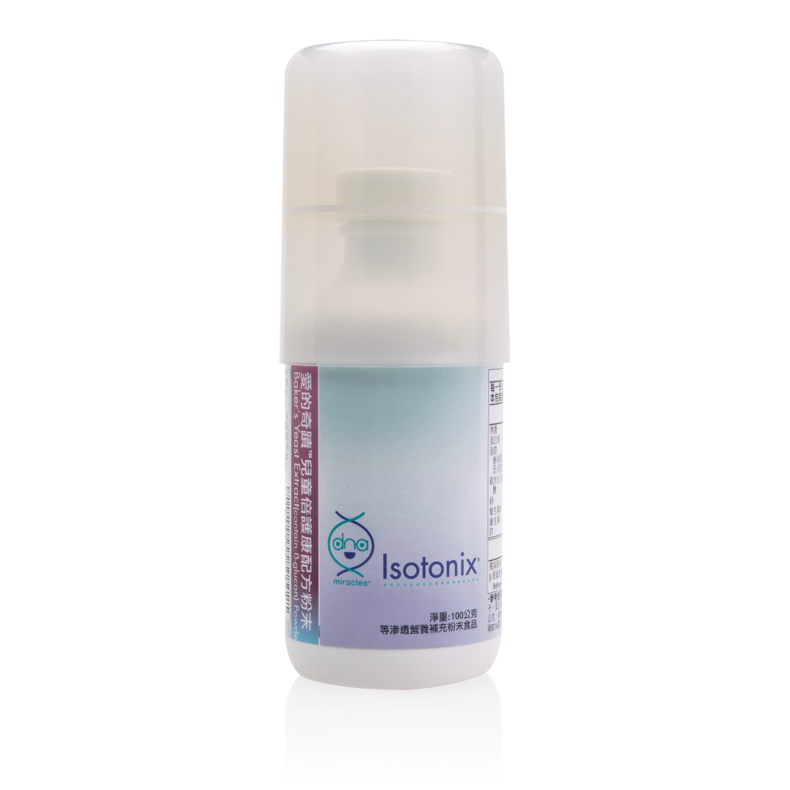
産品代碼: T6942 容量: 30 天份 超連鎖®成本價: NT$625元 建議零售價: NT$875 元 BV: 10
愛的奇蹟™兒童倍護康配方粉末
（含酵母葡聚多醣體）
每個孩子都是一個愛的奇蹟™

